Slide 1
পাকুন্দিয়া আদর্শ মহিলা কলেজ অন-লাইন

Slide 2
মনোবিজ্ঞান বিভাগের পক্ষ থেকে

Slide 3
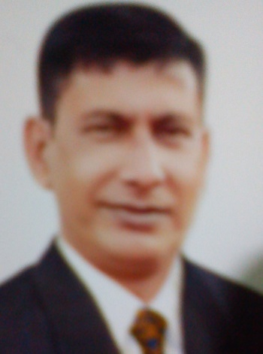
পরিচিতি
মোঃনাজমুল হক আকন্দ
সহকারী অধ্যাপক(মনোবিজ্ঞান)
পাকুন্দিয়া আদর্শ মহিলা কলেজ
পাকুন্দিয়া,কিশোরগঞ্জ।
বিষয়ঃমনোবিজ্ঞান
একাদশ(২০২০-২০২১শিক্ষাবর্ষ)
পত্রঃ প্রথম
অধ্যায়ঃ প্রথম

Slide 4
আজকের পাঠ
মনোবিজ্ঞান পরিচিতি

Slide 5
শিখন ফল
মনোবিজ্ঞান সম্পর্কে ধারণা লাভ করতে পারবে।
মনোবিজ্ঞানের সংজ্ঞা বর্ণনা করতে পারবে।
আচরন ব্যাখ্যা করতে পারবে।

Slide 6
মনোবিজ্ঞানের ইতিহাসঃ
প্রাচীন যুগ
মধ্য যুগ
আধুনিক যুগ

Slide 7
প্রাচীন যুগের দার্শনিক
তাঁদের মতে,দেহ আত্মার ধারক।
আত্মা মানুষের ভাল বা মন্দ আচরনের জন্য দায়ী।
জীবাত্মা অপেক্ষা মানবাত্মা উন্নত।
দেহ বিনাশ হলেও আত্মার বিনাশ নেই।

Slide 8
মধ্য যুগ
দার্শনিক ডেকার্ট ও হফডিং-এর মতে,
মানুষ হল দেহ ও মনের সমন্বিত সংগঠন।
মনের কাজ হল চিন্তা,ইচ্ছা ও জ্ঞান আহরণ করা।

Slide 9
আধুনিক যুগ
আধুনিক যুগ হল ১৮৭৯ সাল থেকে বর্তমান সময় পর্যন্ত।

Slide 10
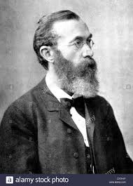
উইলহেম উন্ড

Slide 11
মনোবিজ্ঞানের সংজ্ঞাঃ
মনোবিজ্ঞানের ইংরেজী প্রতিশব্দ Psychology । এ Psychology শব্দটি দুটি গ্রীক শব্দ 'Psyche‘ (মন বা আত্মা) এবং 'Logos‘ (বিজ্ঞান) থেকে উৎপত্তি হয়েছে।মনোবিজ্ঞান বা মনস্তত্ত্ববিদ্যা(ইংরেজি: Psychology) হল মন, চিন্তা, আবেগ ও আচরণ সম্পর্কিত বিদ্যা ও অধ্যয়ন। এটি বিজ্ঞানের একটি তাত্ত্বিক ও ফলিত শাখা যাতে মানসিক কর্মপ্রক্রিয়া ও আচরণসমূহ নিয়ে বৈজ্ঞানিক অনুসন্ধান করা হয়।

Slide 12
মনোবিজ্ঞানীদের দেওয়া কতিপয় সংজ্ঞাঃ
প্লেটোর মতে-মনোবিজ্ঞান হলো আত্মার বিজ্ঞান।
হফডিং এর মতে- মনোবিজ্ঞান হলো মনের বিজ্ঞান।
উন্ড এর মতে- মনোবিজ্ঞান হলো চেতনার বিজ্ঞান।
ওয়াটসনের মতে- মনোবিজ্ঞান হলো আচরণের বিজ্ঞান।

Slide 13
মনোবিজ্ঞানীদের মতামতঃ
মানসিক কর্মপ্রক্রিয়া ও আচরণসমূহ নিয়ে বৈজ্ঞানিক অনুসন্ধান করা হয়।
বিভিন্ন বিজ্ঞানী মনোবিজ্ঞানকে "মানুষ এবং প্রানী আচরণের বিজ্ঞান" হিসেবে সংজ্ঞায়িত করেছেন।
আবার অনেক বিজ্ঞানী একে সংজ্ঞায়িত করেছেন "আচরন ও মানসিক প্রক্রিয়ার বিজ্ঞান" হিসেবে।
মনোবিজ্ঞান মূলত মানুষের সাথে সম্পর্কিত তবে অন্যান্য প্রাণীর ক্ষেত্রেও এটি ব্যবহৃত হয়। মনোবিজ্ঞানকে সম্পূর্ণভাবে অধ্যয়ন করা কঠিন হওয়ার কারণে, মনোবিজ্ঞানীগণ প্রায়শই বিভিন্ন সময়ে এর বিভিন্ন অংশের দিকে নজর দেন। বিজ্ঞানের অন্যান্য ক্ষেত্রের সঙ্গে মনোবিজ্ঞানের ঘনিষ্ঠ সম্পর্ক ও যোগসূত্র রয়েছে। এর কিছু ক্ষেত্র হল মেডিসিন, আচরণবিজ্ঞান, কম্পিউটার বিজ্ঞান, এবং ভাষাবিজ্ঞান।

Slide 14
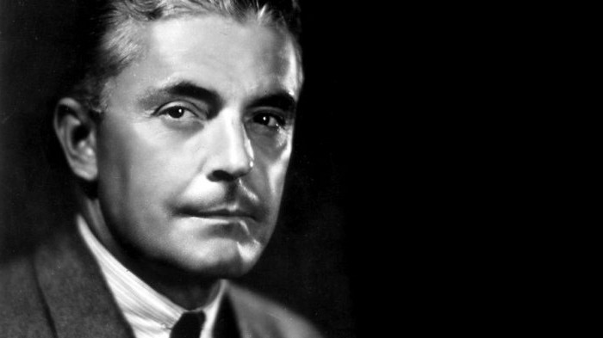
ওয়াটসন

Slide 15
আচরণের প্রকারভেদ
বাহ্যিক আচরণ
অভ্যন্তরীন
আচরণ
ঐচ্ছিক আচরণ
অনৈচ্ছিক আচরণ

Slide 16
ধন্যবাদ

